Slide 1
Разработка системы автоматизации работы библиотеки высшего учебного заведения
Выполнил:
студент группы ПОИТ-51
Чураков Николай Сергеевич
Научный руководитель:
ассистент кафедры МПУ
Короткевич Людмила Ивановна
Рецензент:
к. т. н., доцент кафедры
информационно-вычислительных
систем БТЭУ
Бондарева Валентина Викторовна
Notes:
Здравствуйте.
Я Студент группы ПОИТ-51 Чураков Николай Сергеевич.
Мой научный руководитель – ассистент кафедры МПУ Короткевич Людмила Ивановна.
Рецензент – доцент кафедры информационно-вычислительных систем, к. т. н. Бондарева Валентина Викторовна
Тема дипломной работы звучит следующим образом: «Разработка системы автоматизации библиотеки высшего учебного заведения».

Slide 2
Описание задачи
На данную дипломную работу была поставлена следующая задача: разработать компоненты системы «Библиотека высшего учебного заведения».
Поставленная задача подразделяется на ряд более мелких задач:
Создать базу данных системы.
Разработать компоненты серверной части.
Реализовать элементы клиентской части.
Notes:
На данную дипломную работу была поставлена следующая задача: разработать компоненты системы «Библиотека высшего учебного заведения».
Главная задачу можно разделить на следующие подзадачи:
создать базу данных системы
разработать компоненты серверной части
реализовать элементы клиентской части

Slide 3
Функции разработанного приложения
Разработанная система предоставляет пользователю выполнение следующих функций:
Работа с реальными и электронными книгами.
Организация очереди на книги.
Поддержка комментариев к электронным книгам.
Возможность просматривать список задолженностей.
Предоставление статистических данных в виде графиков и отчетов по работе библиотеки.
Поддержка русского и английского языка для отображаемого интерфейса.
Возможность настройки доступа к книгам для разных категорий пользователей.
Notes:
Разработанная система предоставляет пользователю выполнение следующих функций:
Работа с реальными книгами и электронными книгами.
Организация очереди на книги.
Поддержка комментариев к электронным книгам
Возможность просматривать список задолженностей.
Предоставление статистических данных в виде графиков и отчетов по работе библиотеки.
Поддержка русского и английского языка для отображаемого интерфейса.
Возможность настройки доступа к книгам для разных категорий пользователей.

Slide 4
Описание ролей
Все пользователи реализованного приложения разделяются на следующие роли:
Новый.
Пользователь.
Библиотекарь.
Администратор.
Каждая роль строго определяет перечень функций, которые может выполнять пользователь в системе.
Notes:
Все пользователи реализованного приложения разделяются на следующие роли: «Новый», «Пользователь», «Библиотекарь», «Администратор».
Каждая роль определяет перечень функции, которые может выполнять в системе пользователь.
Пользователь получает роль «Новый» сразу же после регистрации на сайте. Новый пользователь не имеет доступа к основным элементам сайта библиотеки и должен ждать активации его учетной записи администратором.

Slide 5
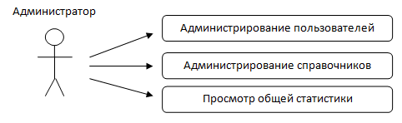
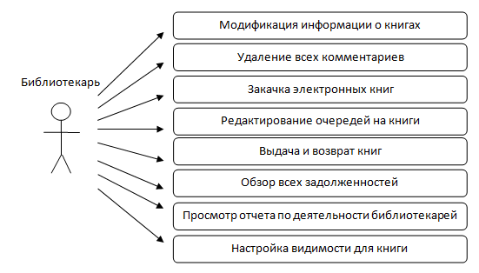
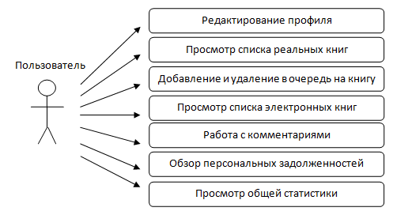
Функции пользователей
Notes:
Роль «Администратор» введена для выполнения операций администрирования пользователей и справочников.
«Пользователь» может производить редактирование своего профиля. Также осуществлять поиск по каталогу электронных и реальных книг, становится в очередь на книгу, оставлять комментарии, скачивать электронные книги, просматривать персональные задолженности и общую статистика по библиотеке.
Роль «Библиотекарь» расширяет функциональные возможности роли «Пользователь» следующими функциями: модификация информации о книгах, удаление комментариев, закачка новых книг, редактирование очереди на книгу, выдача и возврат книг, просмотр всех задолженностей, настройка видимости для книги, просмотр отчета по работе библиотекарей.

Slide 6
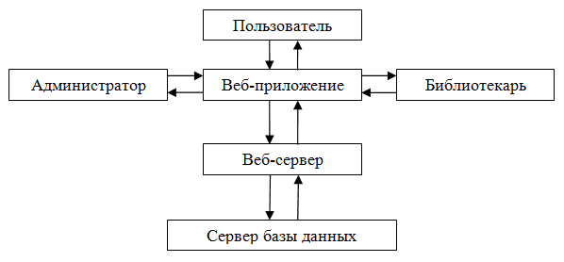
Функциональная схема работы приложения
Notes:
В приложении клиентом выступает браузер, а сервером выступает веб-сервер. Логика веб - приложения распределена между сервером и клиентом, хранение данных осуществляется на сервере базы данных.

Slide 7
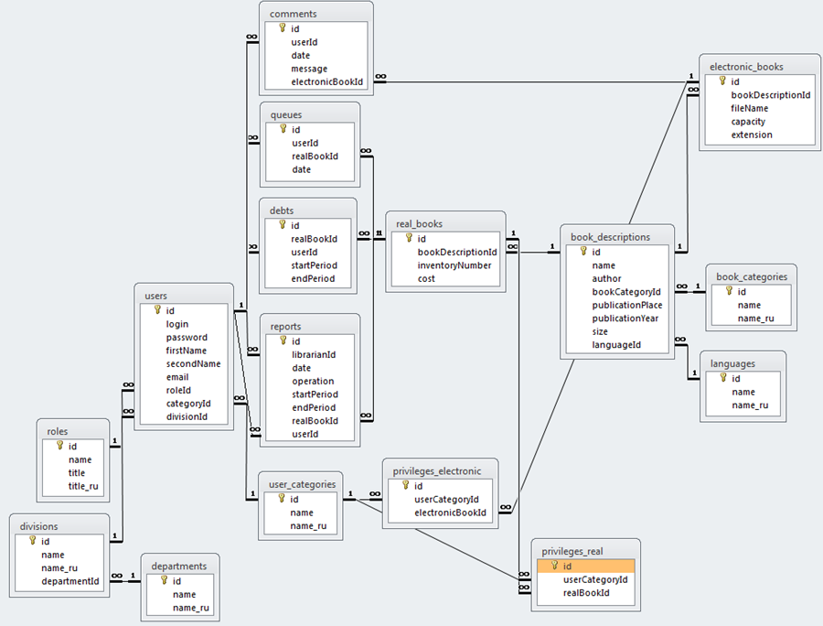
Структура базы данных приложения
Notes:
В ходе выполнения данной курсовой работы была разработана база данных и определены связи между таблицами. База данных состоит из 16 таблиц.

Slide 8
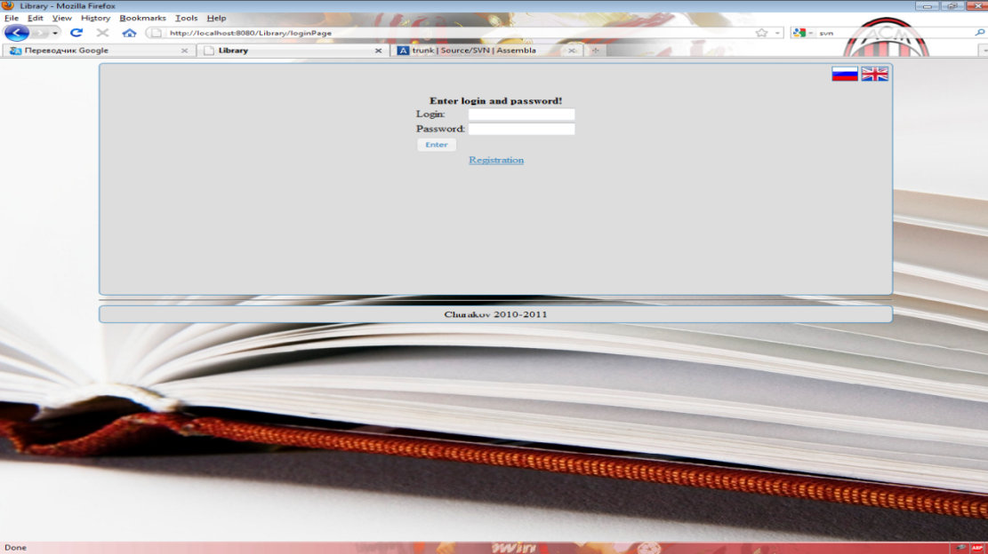
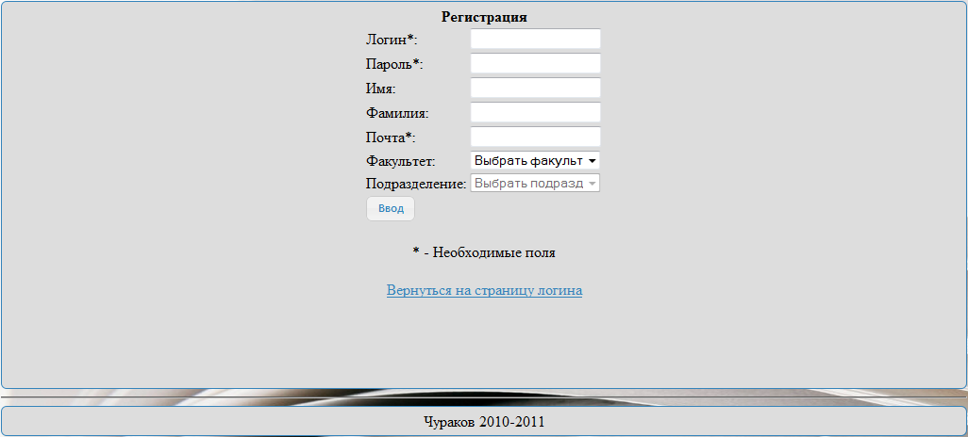
Примеры интерфейса
Notes:
На следующих слайдах будут приведены примеры разработанного интерфейса.
На верхней картинки представлена стартовая страница, где происходит авторизация.
Нижняя картинка отображает страницу регистрации на сайте.

Slide 9
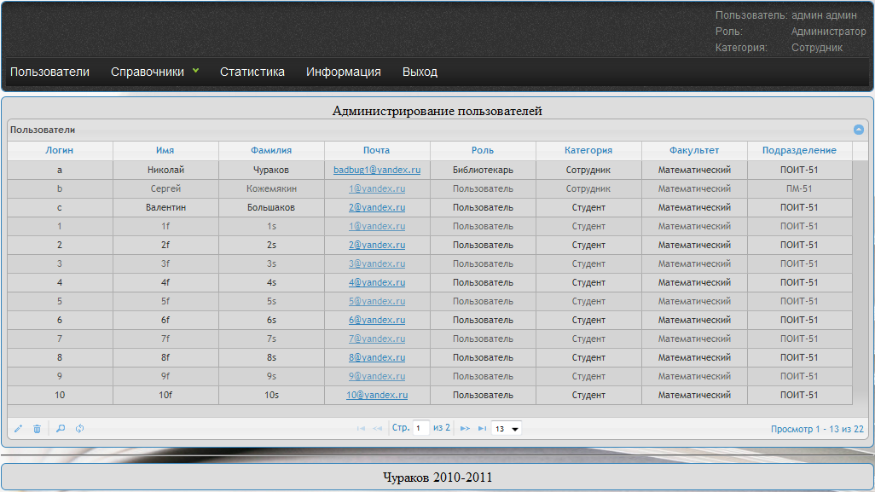
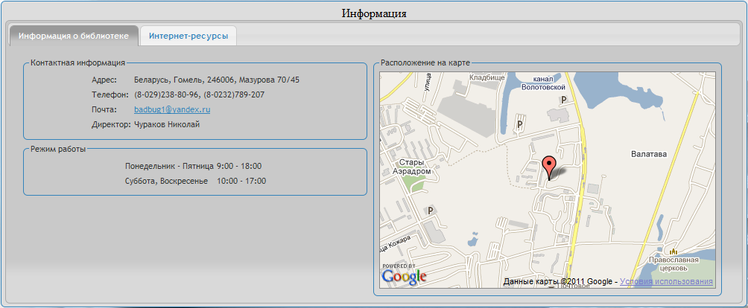
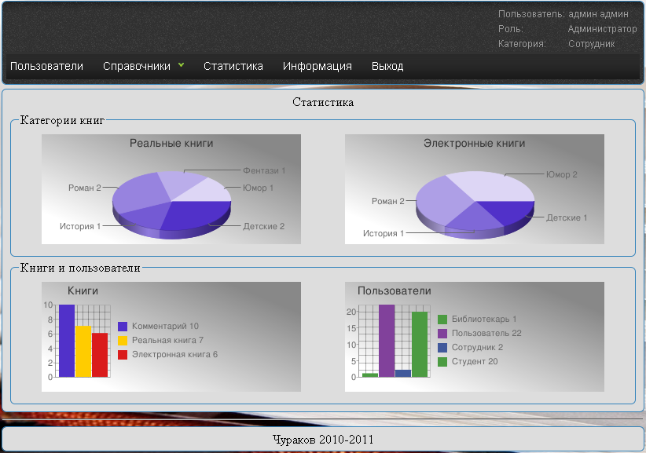
Примеры интерфейса для администратора
Notes:
Здесь отображены примеры интерфейса доступные администратору.
На левой картинки приведен пример страницы для администрирования пользователей.
Второе изображение представляет пример страницы с информацией о библиотеке.
Нижняя картинка показывает пример страницы с общей статистикой.

Slide 10
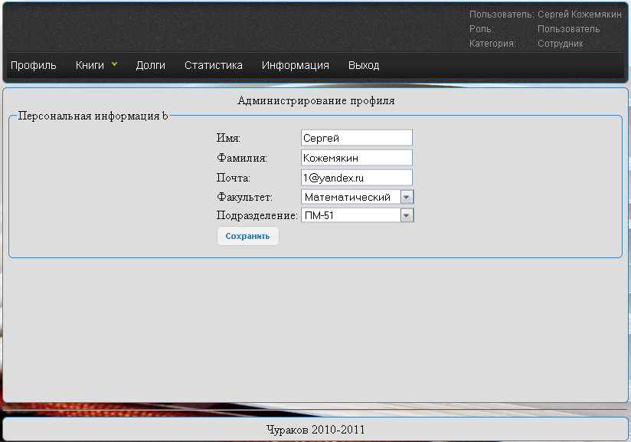
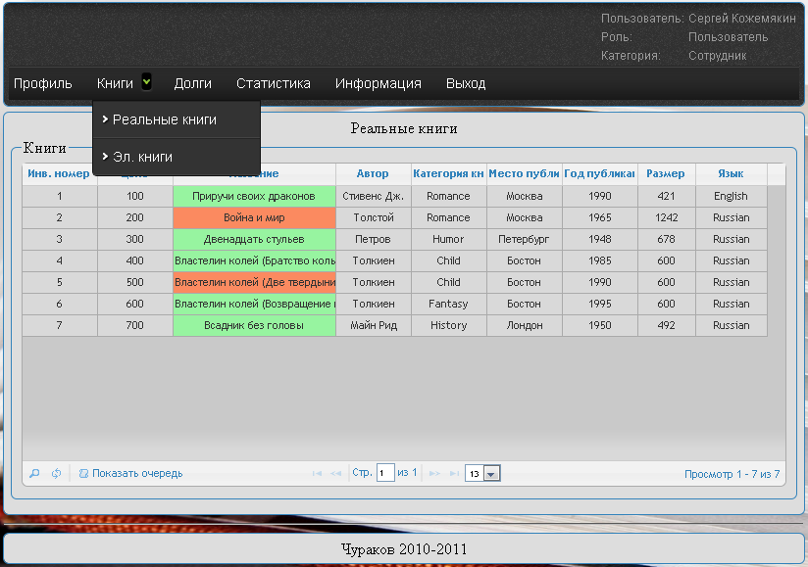
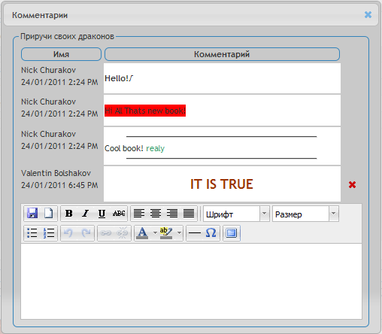
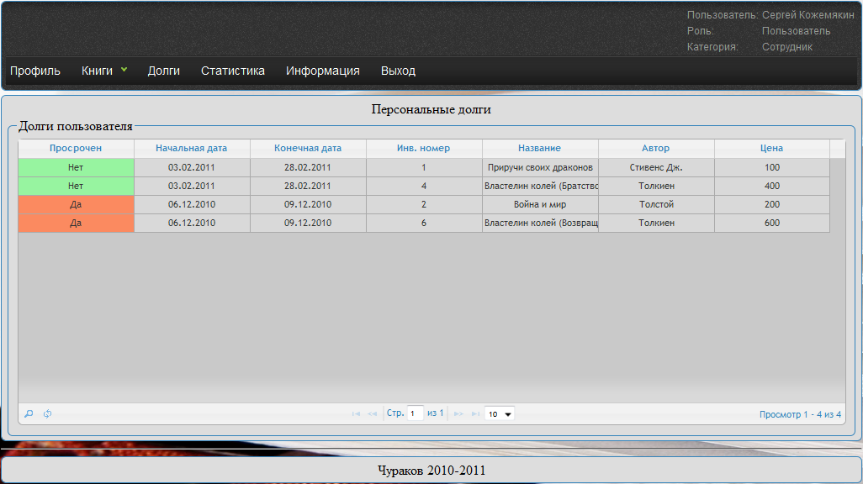
Примеры интерфейса для пользователя
Notes:
Здесь отображены примеры интерфейса доступные пользователю.
На первой картинке приведен пример страницы для администрирования профиля пользователя.
Второе изображение представляет пример страницы с каталогом реальных книг.
На третьем рисунке показано окно для работы с комментариями для электронной книги
Последняя картинка показывает персональные задолженности пользователя

Slide 11
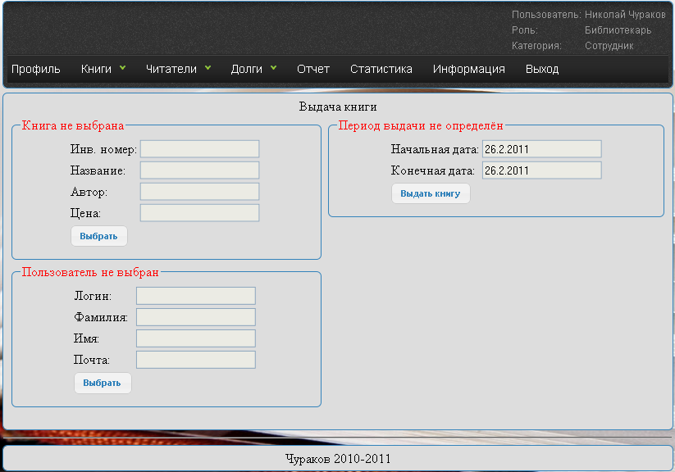
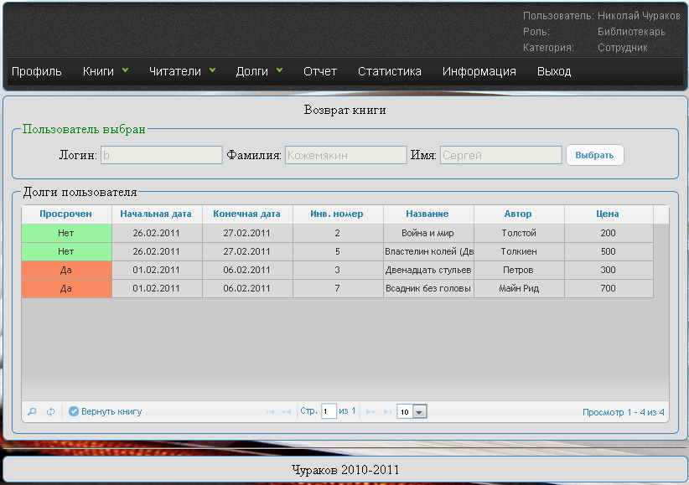
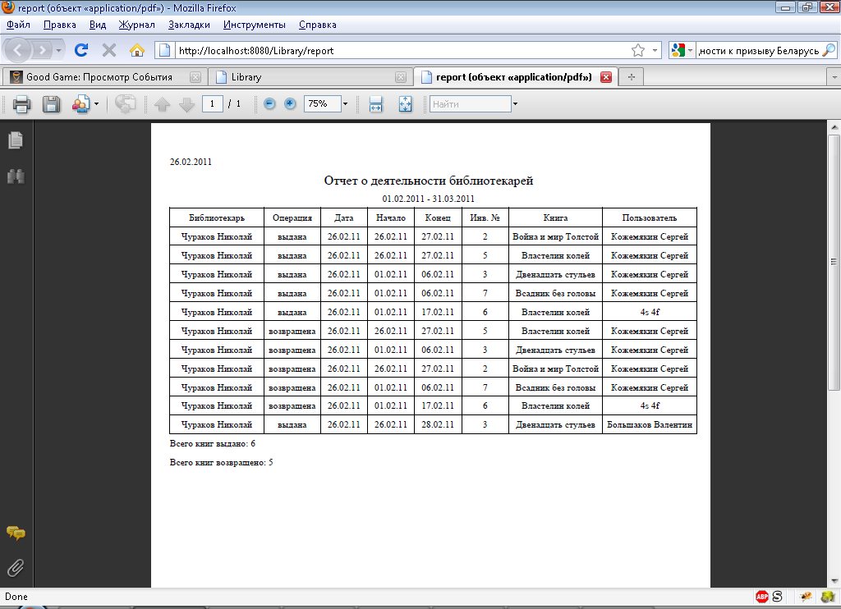
Примеры интерфейса для библиотекаря
Notes:
Тут отображены примеры интерфейса доступные библиотекарю.
Первый рисунок отображен пример страницы, предназначенной для осуществления выдачи книг библиотекарем.
На второй картинке показана страница, предназначенная для осуществления возврата книг.
Третий рисунок показывает пример сгенерированного отчета, содержащего сведения о работе библиотекарей за установленный период.

Slide 12
Средства разработки приложения и использованные технологии
В ходе реализации приложения были использованы следующие технологии и инструменты:
Система управления реляционными базами данных Microsoft SQL Server.
Веб-сервер Apache Tomcat.
Технология J2EE.
Среда разработки Eclipse
Фреймворк Struts 2
Язык разметки HTML
Каскадные таблицы стилей
Язык JavaScript
Технология AJAX
Библиотека jQuery
Система управления версиями tortoiseSVN
Инструменты отладки и тестирования отображаемых страниц (Firebug, Internet Explorer Developer)
Notes:
При разработки приложения было использовано большое количество популярных технологий и инструментов разработки.
Для реализации серверной части был использован Microsoft SQL Server.
Веб - приложение было развернуто на Apache Tomcat веб – сервере.
Для программирования логики был использован фреймворк Struts 2, в основе которого лежит технология J2EE.

Slide 13
Заключение
При выполнении данной дипломной работы было разработано веб-приложение «Библиотека высшего учебного заведения», а также детально описаны инструменты разработки и используемые технологии и создан отчет по проделанной работе.
По результатам работы были опубликованы тезисы на студенческой научной конференции.
СПАСИБО ЗА ВНИМАНИЕ!
Notes:
При выполнении данной дипломной работы было разработано веб - приложение «Библиотека высшего учебного заведения», а также детально описаны инструменты разработки и используемые технологии и создан отчет по проделанной работе.
По результатам работы были опубликованы тезисы на студенческой научной конференции.

